Slide 1
„Kraina Dziecięcego Sukcesu”
Program rozwojowy dla uczniów wiejskich placówek oświatowych z Gminy Olecko współfinansowany z Europejskiego Funduszu Społecznego

Slide 2
Lektorat językowy
W roku szkolnym 2013/2014 i 2014/2015 odbyły się dodatkowe zajęcia z języka angielskiego dla uczniów z trudnościami w uczeniu się (4 grupy) oraz zajęcia rozwijające dla uczniów zdolnych (1 grupa).

Slide 3
Uczniowie uczęszczali na zajęcia w wyznaczonych dniach ( grupy I i II w poniedziałki, a grupy III, IV i V w środy ).
Uczniowie z trudnościami w uczeniu się zrealizowali łącznie 244 godziny dodatkowych zajęć z języka angielskiego, a uczniowie zdolni odbyli 31 godzin.

Slide 4
Zajęcia dla uczniów z trudnościami w uczeniu się
Celem zajęć było:
rozwinięcie, z zastosowaniem ICT, zdolności słuchania ze zrozumieniem oraz mówienia w języku angielskim;
reagowania językowego stosownie do sytuacji;
opisywanie ludzi, zdarzeń, miejsc i czynności;
nawiązywanie kontaktów towarzyskich.

Slide 5
Zajęcia rozwijające dla uczniów zdolnych
Celem zajęć było:
podniesienie umiejętności słuchania ze zrozumieniem oraz mówienia w języku angielskim z zastosowaniem ICT;
Prowadzenie zajęć nową formą w celu wykorzystania języka w praktyce.

Slide 6
Organizacja zajęć
Każda grupa na początku projektu stworzyła swój kontrakt pracy na zajęciach.
Wszyscy uczniowie w poszczególnych grupach brali udział w wybieraniu tematyki spotkań ( tematy, które interesowały uczniów).
Uczestnicy projektu wspólnie decydowali, w jaki sposób będą realizowali dany temat i jakie produkty wytworzą.

Slide 7
Tematyka spotkań
Przykładowe tematy, wybrane przez uczniów do realizacji na zajęciach:
Food ( jedzenie );
Family ( rodzina );
Addictions ( nałogi );
Music ( muzyka );
Parts of the body ( części ciała );
Sport;
Fashion ( moda );
The World ( świat ).

Slide 8
Metody pracy
Uczniowie na zajęciach pracowali metodami aktywizującymi, które angażowały ich emocjonalnie, budziły ich zaangażowanie i motywację oraz uczyły samodzielnego myślenia i działania.
Wybrane metody: praca w grupach, dyskusja, debata, rozwiązywanie problemów, burza mózgów, gry i zabawy edukacyjne…

Slide 9
Produkty
Każda grupa pracowała według własnego harmonogramu działań.
Uczestnicy projektu decydowali czym zakończą dany moduł ( jaki produkt wytworzą).
Grupy tworzyły plakaty, prezentacje multimedialne, własne słowniczki tematyczne, mapę świata, grę planszową oraz własne bazy danych z poszczególnych modułów.

Slide 10
Uczniowie podczas pracy na zajęciach oraz ich przykładowe prace

Slide 11
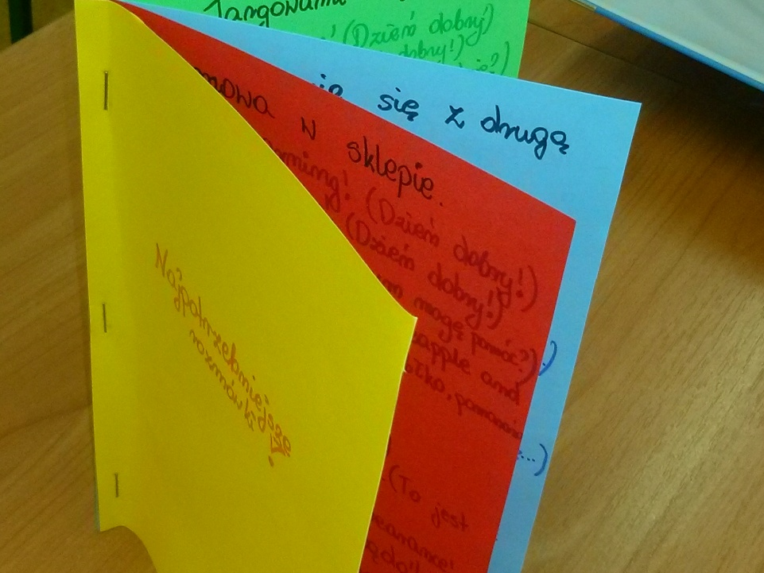
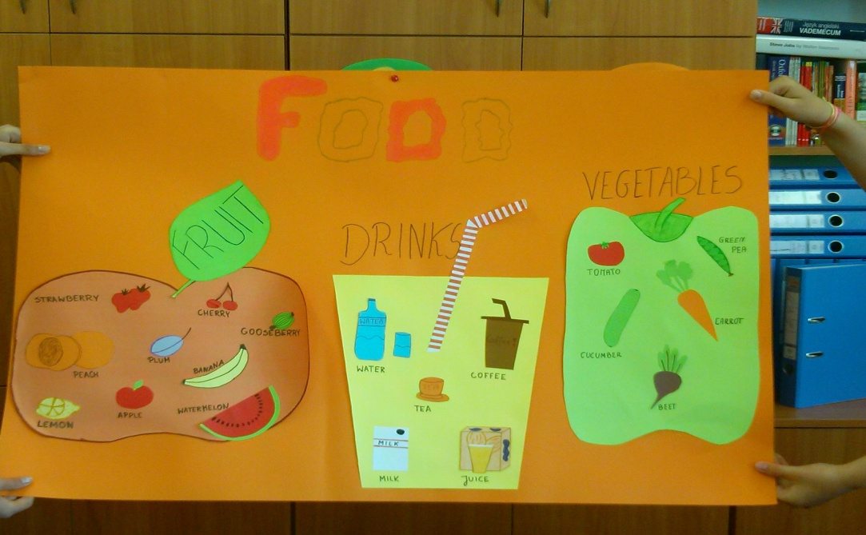

Slide 13
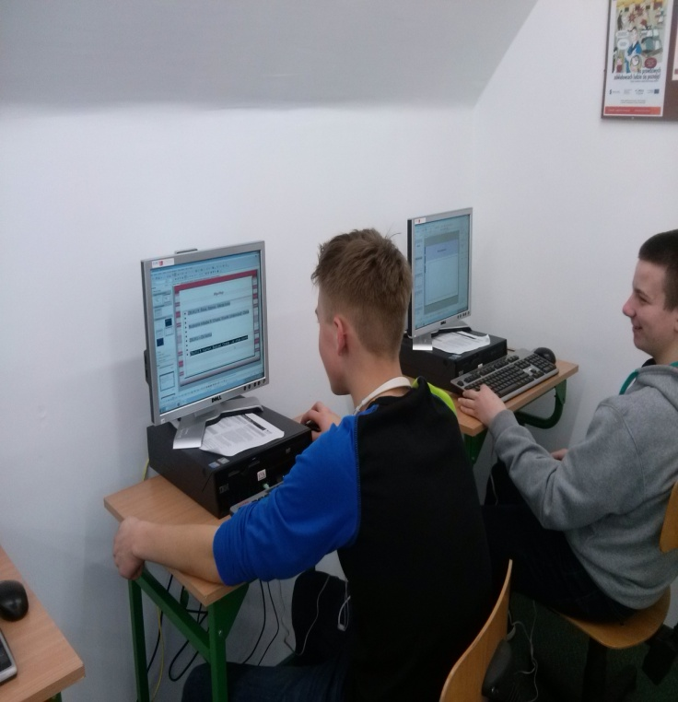

Slide 14
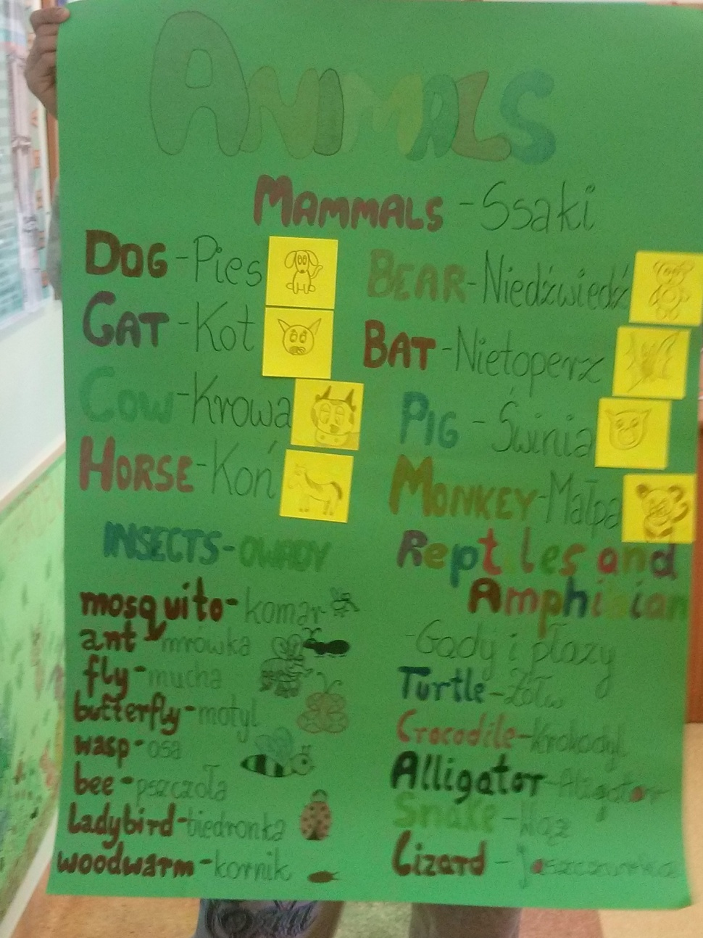

Slide 15
KONIEC

